Slide 1
Flyweight

Slide 2
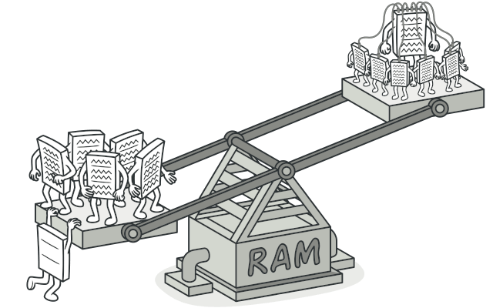
Mục lục
Tổng quan
Motivation
Khả năng ứng dụng
Đặc điểm
Các hiệu quả
Chú ý cài đặt
So sánh
Demo
Mẫu liên quan

Slide 3
Tổng quan
Tên mẫu: Flyweight
Phân loại: Structural design pattern
Mục đích:
Giảm dung lượng RAM phải sử dụng.
Tăng hiệu suất sử dụng tài nguyên

Slide 4
Motivation
Việc quản lý tài nguyên không hiệu quả dẫn đến tràn RAM đối với những máy có cấu hình yếu
Việc tạo ra nhiều đối tượng giống nhau đòi hỏi quản lý nhiều vùng bộ nhớ hơn
Ví dụ:
Khi chạy 1 game có nhiều quái nhỏ, thay vì mỗi con quái sẽ có 1 liên kết đến 1 hình ảnh, âm thanh của chúng. Điều này làm cho game sử dụng rất nhiều RAM và gây nên hiện tượng lag mỗi khi các quái nhỏ xuất hiện vì phải tạo ra object hình ảnh, âm thanh liên tục
Sử dụng Flyweight sẽ giúp giảm đi việc tạo ra nhiều hình ảnh âm thanh, các quái nhỏ giống nhau sẽ liên kết đến 1 hình ảnh, âm thanh duy nhất mà không thay đổi được nó để sử dụng.

Slide 5
Khả năng ứng dụng
Sử dụng flyweight khi ứng dụng cần sinh ra nhiều đối tượng giống nhau
Khi ứng dụng tốn rất nhiều RAM
Khi những đối tượng có cùng trạng thái, điều này có thể được tách ra khỏi đối tượng và dùng chung cho những đối tượng đó

Slide 6
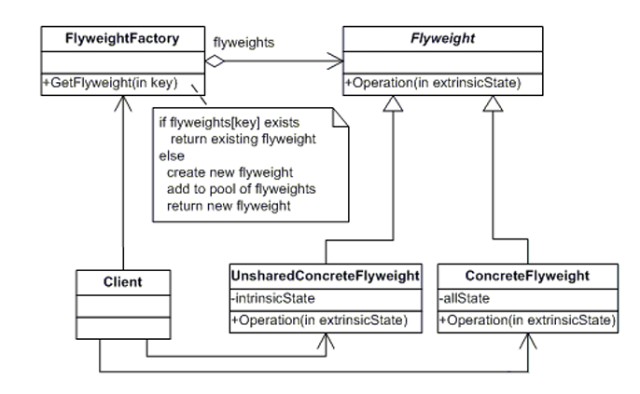
Đặc điểm
Cấu trúc mẫu:
Thành viên:
Flyweight: định nghĩa interface mà nó có thể nhận và thao tác với trạng thái ngoại tại
ConcreteFlyweight: cài đặt Flyweight và thêm bộ nhớ cho trạng thái nội tại nếu có.
ConcreteFlyweight object phải có thể chia sẻ được. Bất kỳ trạng thái nào được lưu lại cũng đều phải là trạng thái nội tại. Nó phải độc lập với các ngữ cảnh của đối tượng ConcreteFlyweight
UnsharedConcreteFlyweight: Không phải tất cả lớp con của Flyweight đều phải có thể chia sẻ được. Việc UnsharedConcreteFlyweight có các đối tượng ConcreteFlyweight là con ở một số level thì phổ biến

Slide 7
Đặc điểm
Cấu trúc mẫu:
Thành viên:
FlyweightFactory:
Tạo và quản lý các đối tượng Flyweight
Đảm bảo rằng Flyweight chia sẻ được. Nếu client yêu cầu Flyweight thì factory sẽ gửi đến 1 flyweight có sẵn, hoặc tạo mới nếu chưa có
Client:
Giữ tham chiếu đến flyweight
Tính toán hoặc lưu trữ các trạng thái ngoại tại của flyweight

Slide 8
Hệ quả mang lại
Ưu điểm:
Giảm dung lượng RAM phải sử dụng.
Tăng khả năng mở rộng của ứng dụng
Tăng hiệu suất sử dụng tài nguyên

Slide 9
Hệ quả mang lại
Nhược điểm
Đổi việc sử dụng tài nguyên hiệu quả và CPU vì phải tính toán lại mỗi khi gọi flyweight method
Code phức tạp hơn vì tách các đối tượng ra khỏi nhau
Khó quản lý các trạng thái nội tại

Slide 10
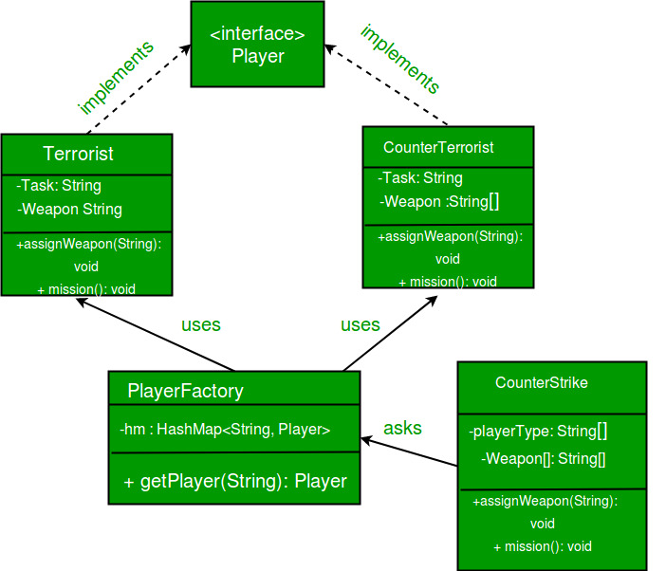
Demo
Flyweight: Player
ConcreteFlyweight: Terrorist & CT
FlyweightFactory: PlayerFactory
Client: CS

Slide 11
Các mẫu liên quan
Composite: Chia sẻ các lá để tận dụng tài nguyên RAM
Facade

Slide 12
Q&A

